Slide 1
智抗菌/新藥囑系統
Smart hospital 會議HIS優化再造工程
1
報告: 何虂菁 藥劑部藥師
指導: 孫培然 資訊室副主任
April 19 , 2021

Slide 2
HIS優化再造工程
智抗菌
新藥囑
抗生素開方增加視覺設計
與結合敗血症AI運算平台
高效速度及打破原有舊系統
畫面模式

Slide 3
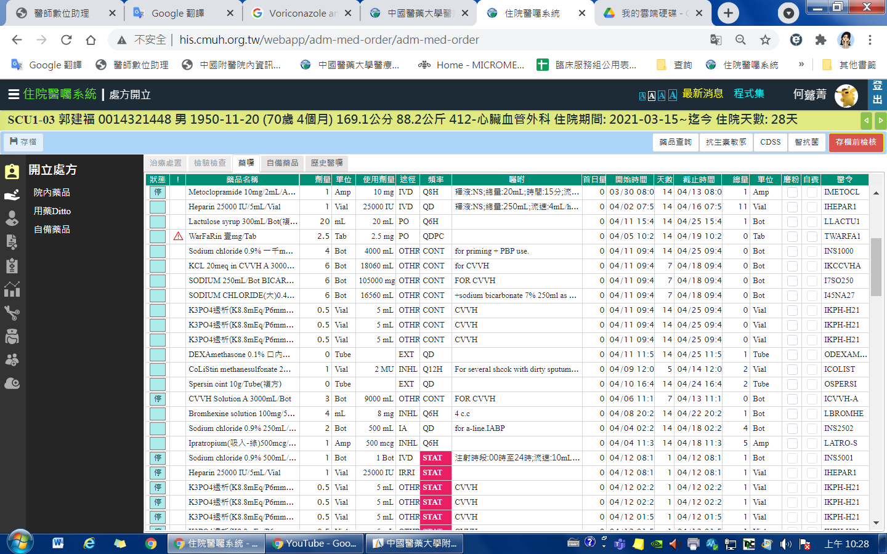
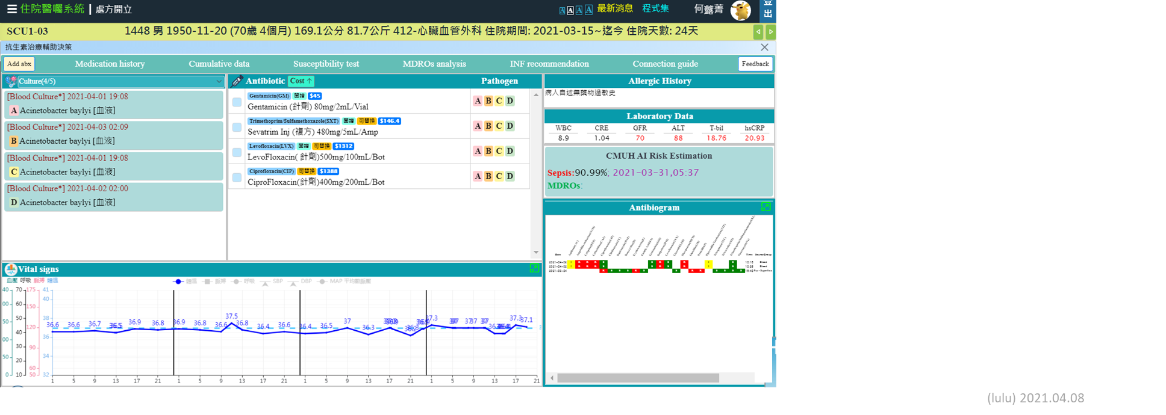
智抗菌/新藥囑 Computing Platform Clinical Decision Support Systems
改善目前臨床與系統二大問題
劑量
藥敏報告
開方時間
多層查詢
藥費
新藥囑
新增治療決策輔助平台

Slide 4
新藥囑 Computing Platform Clinical Decision Support Systems
新版藥囑快選功能
1.常用頻率置頂
2.常用途徑置頂
3.劑量/天數常用快選功能
新版抗生素審核單
1. 腎功能選項平坦化
2. 自動帶出肝功能檢驗值
胰島素
依用法自動調整頻率

Slide 5
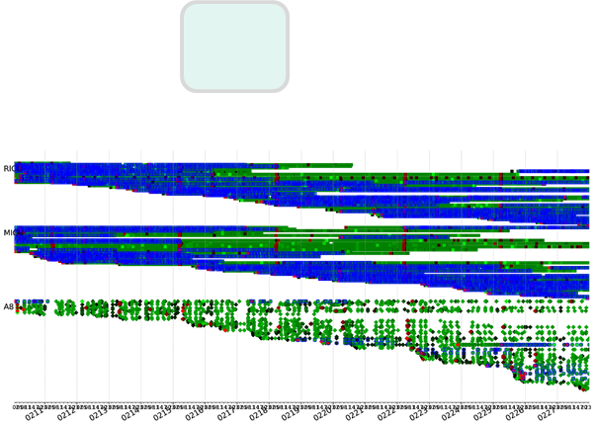
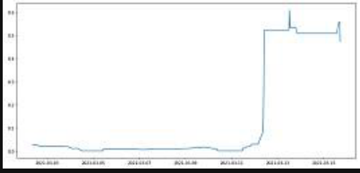
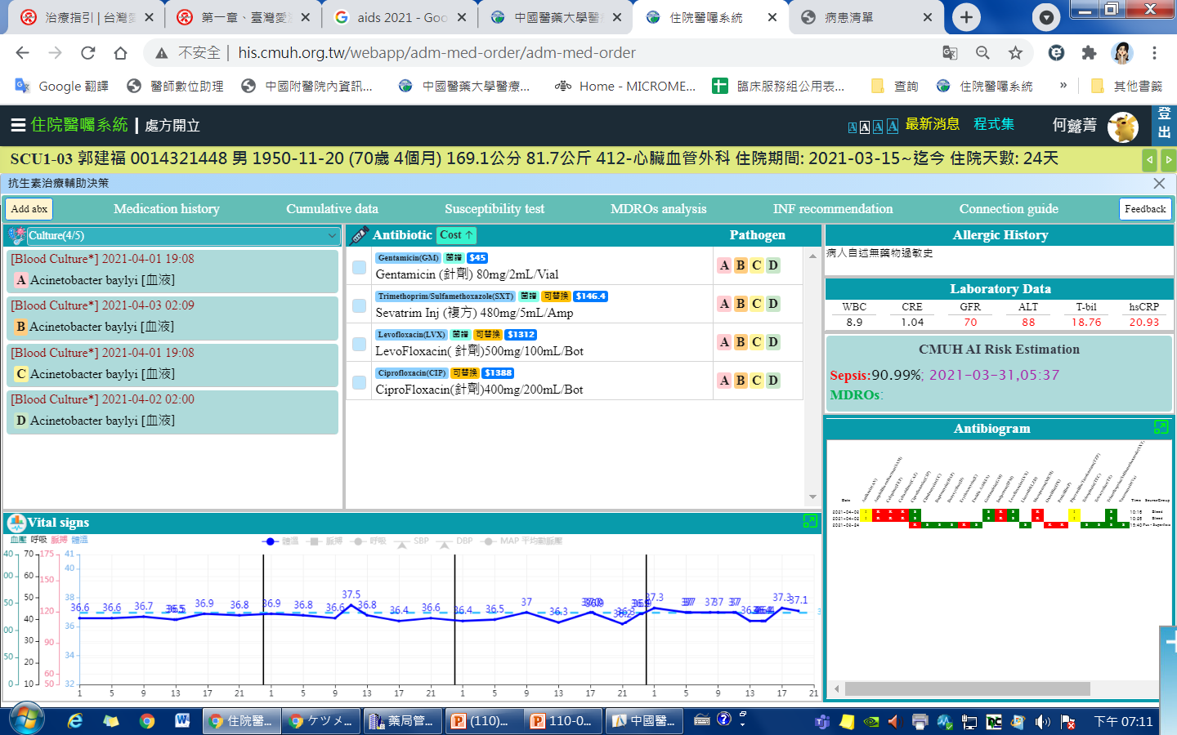
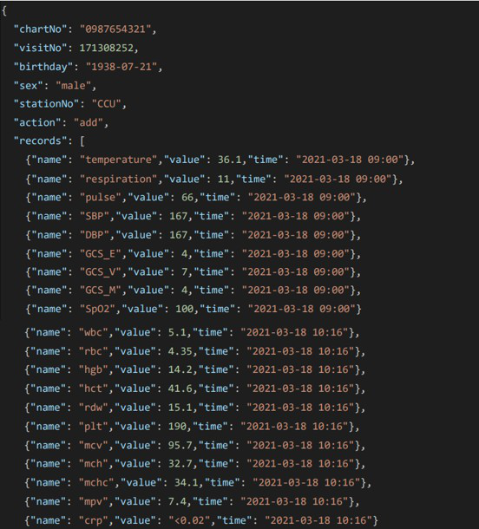
智抗菌/新藥囑 Computing Platform Clinical Decision Support Systems
病房擷取資料之分布
個人預測風險機率
1/26~2/5
A8、MICU、RICU
3/9
CCU、SCU1、H9
AI
中心
即時預測
資料傳輸Kafka
資
訊
室
敗血症風險預測
推送時機:資料產生或異動時

Slide 6
智抗菌/新藥囑 Computing Platform Clinical Decision Support Systems
一頁化資訊服務
參考資訊列
藥敏報告有效(S)抗生素顯示中間藥品框，含每日藥費
微生物報告呈現以2週為限
🉑️同時比對多份報告藥敏結果
藥品框中出現「可替換」
主要同成分(不同劑型/不同劑
量)及同分類抗生素
「菌譜」顯示最近3個月內有效(S)的抗生素
AI演算
檢驗報告
藥品框
菌譜
TPR

Slide 7
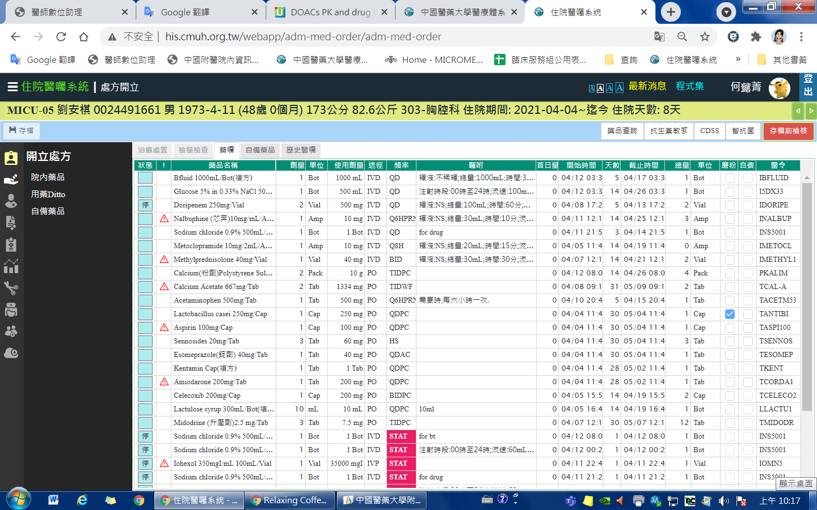
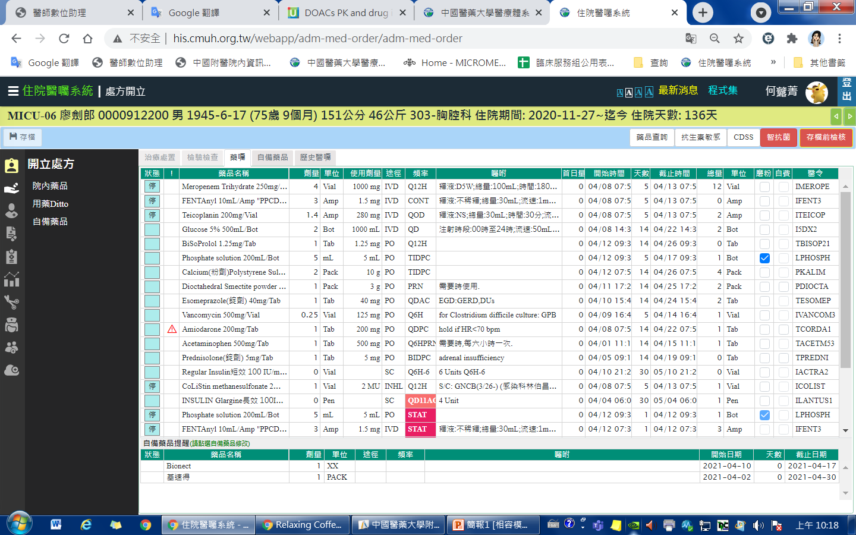
智抗菌/新藥囑 Computing Platform Clinical Decision Support Systems
減少跳頁
新藥囑系統，有三天微生物檢驗報告，智抗菌 呈現紅色
增加上下鍵

Slide 8
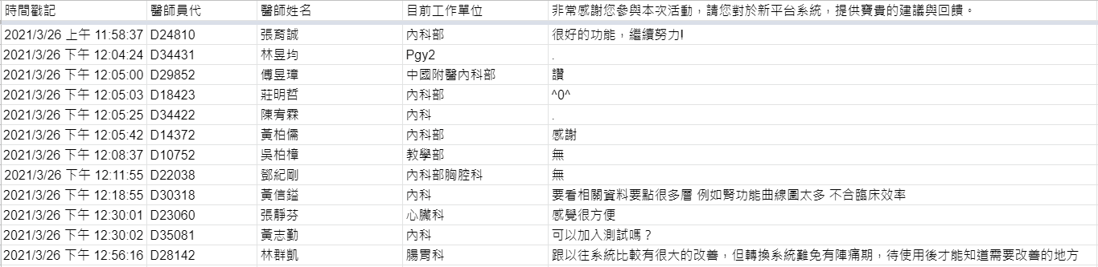
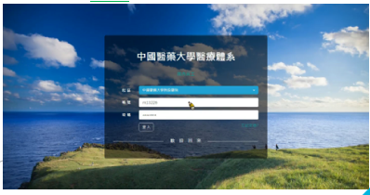

智抗菌/新藥囑 Computing Platform Clinical Decision Support Systems
3/26 內科宣導智抗菌的醫師回饋
資料傳輸
新舊系統轉換
March
April
3/31 結合Line功能提供智抗菌/新藥囑mp4
少數醫師測試
測試平台
回饋修正
使用人數

Slide 9
智抗菌/新藥囑 Computing Platform Clinical Decision Support Systems
 | 點閱率 | 改善方式
新藥囑 | 低 | 原系統重啟自動連結新藥囑系統功能 各科部宣傳
智抗菌 | 低
職類 | VS | F | R
N | 2 | 23 | 6
 | 預測準確度 AUC
敗血症風險預測 | 0.86
抗藥性菌株預測 | 尚未上線
 | A8 | CCU | H9 | MICU | RICU | SCU1
N | 1.887097 | 1.166667 | 5.411765 | 12.709677 | 12.258065 | 2.836364
sepsis | 0.306452 | 0.683333 | 0.411765 | 8.225806 | 8.661290 | 1.672727
110.2資料當作baseline A8病房平均預測1.88人 有0.3人感染敗血症風機率

Slide 10
新系統平台進度
2021.03
2021.04
2021.05
2021年底
CMUH智抗菌
智抗菌/新藥囑
智抗菌/新藥囑
新版醫藥囑系統
平台建置完成
-佈署敗血症測試區
-個人抗菌譜測試上線
-尚無抗藥性菌株預測
宣傳期/測試回報
-現少數醫師使用
-敗血症測試轉正式資料區
-個人抗菌譜已正式運作
針對問題回報修正
[原因]資訊室建置系統的欄位，檢驗部須增加輸入抗藥性菌株預測值之人力

Slide 11
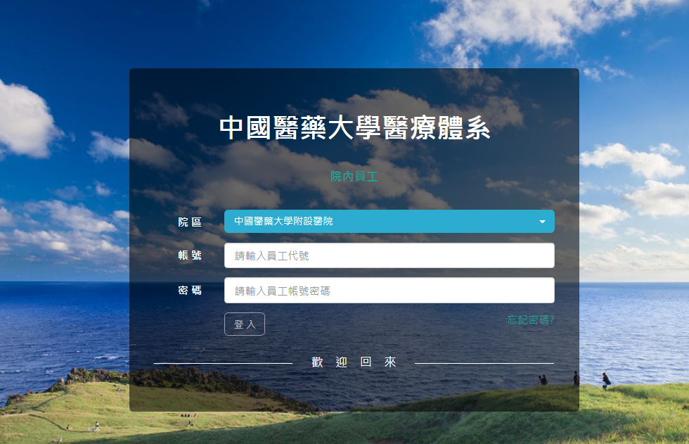
HELLO!
2
http://his.cmuh.org.tw/webapp/login/#/

Slide 12


以上報告
敬請
各位長官指導

